Slide 1
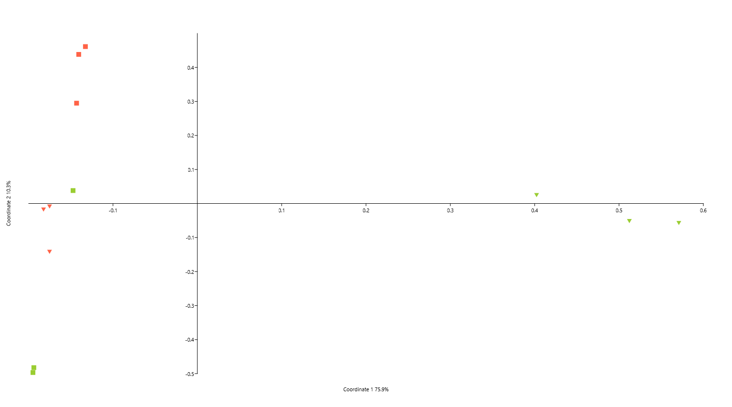
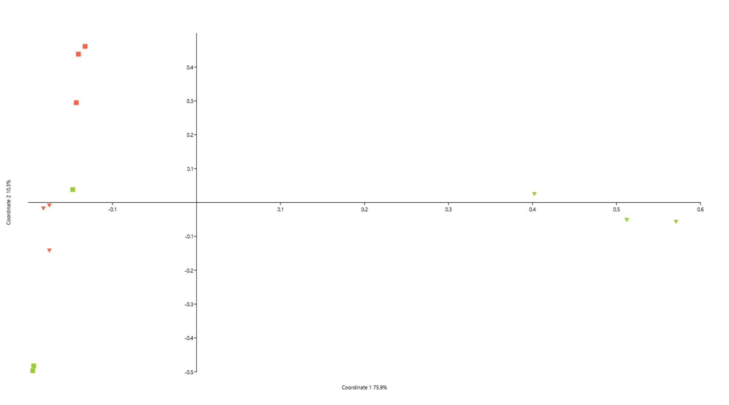
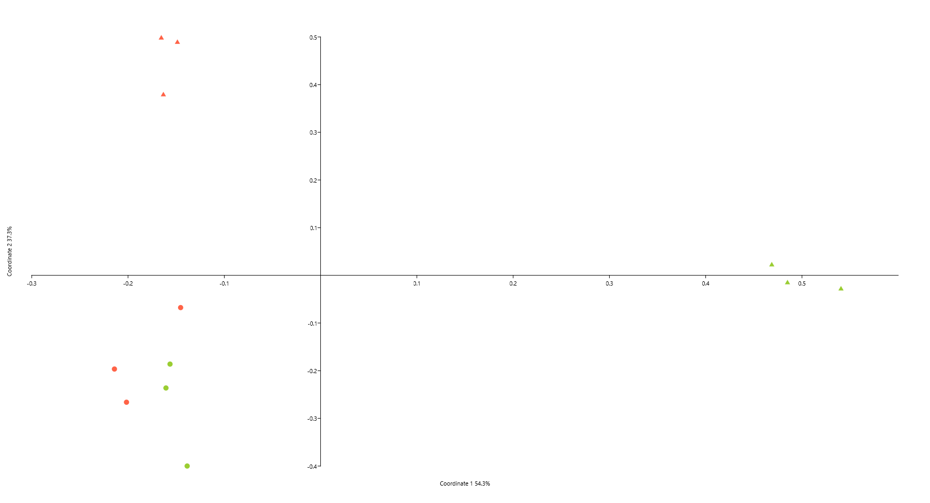
Marly-limestone Superficial
Marly-limestone Deep
Calcarenite Superficial
Calcarenite Deep

